Slide 1
Десет најбољих ствари у мом граду

Slide 2
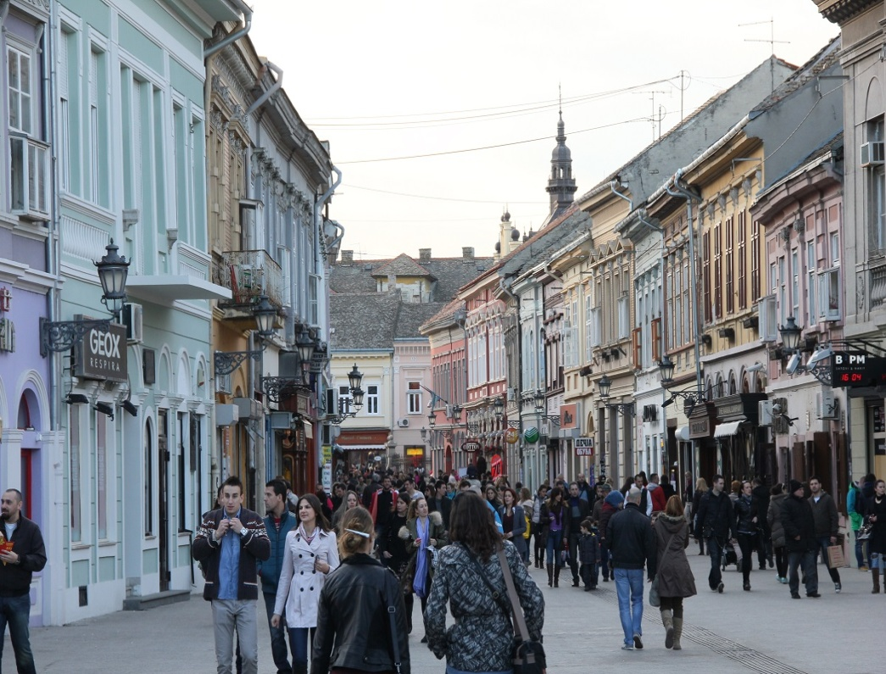
1.Дунавска улица
Ову улицу волим, једноставно зато што сам много пута прошао кроз њу и памтим кад сам имао две године и шетао се њом. Волим је зато што се Дунавска улица никад није мењала.

Slide 3
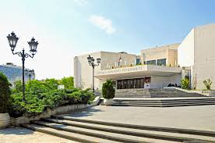
2.Српско народно позориште
Српско народно позориште једноставно волим, зато што је то било прво место у граду на које су ме мама и тата одвели. До четврте године нисам живео у Србији.Само једном у току године дошао бих у свој родни крај и радовао се поновном одласку у позориште.

Slide 4
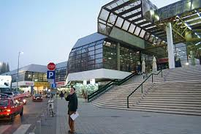
3.Спенс
На овом месту био сам највише пута од свих места које ћу у овом раду навести. На спенсу сам научио да пливам и тренирао годинама.

Slide 5
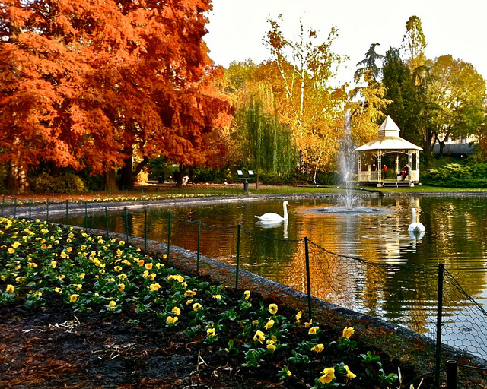
4.Дунавски парк
Дунавски парк је оаза мира у сада све већем Новом Саду. Кад сам био мали увек сам волео да храним лабудове. Сад ми то не причињава неко задовољство, али и даље волим да одем тамо и уживам у миру и тишини.

Slide 6
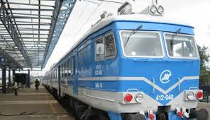
5.Железничка станица
На железничку станицу деда ме је увек водио кад сам био мали, јер сам обожавао да гледам возове. Није ми било ништа драже него кад се деда у пола четири врати с посла и каже:”Коле идемо да гледамо возове”.

Slide 7
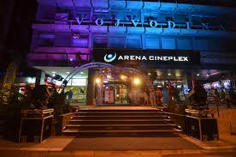
6.Биоскоп
Биоскоп обожавам. Почео сам да одлазим тамо кад сам мало порастао са неких шест година. Мој први излазак био је баш овде са другарима из краја.

Slide 8
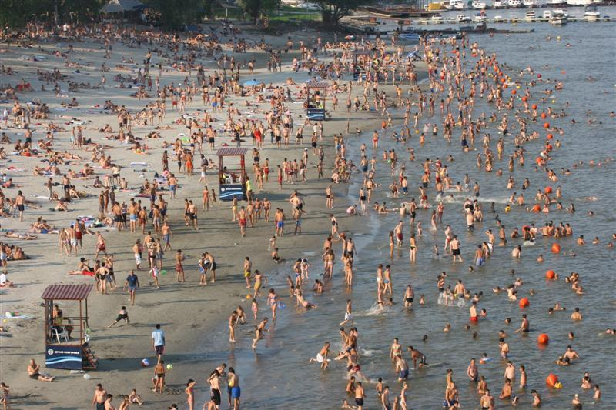
7.Штранд
Штранд је другачији од осталих, то је велико дивно шеталиште са много разних ђаконија. Штранд нема само то, он има прелепу пешчану плажу, Дунав и поглед на Фрушку гору.

Slide 9
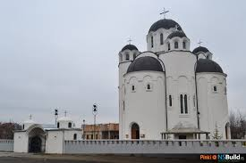
8.Црква Ћирило и Методије
Ово је једина црква у мом насељу. У ову цркву идем увек, и за Божић и за Васкрс. Одем понекад и на недељну литургију. Божићна и Васкршња јутрења са татом и кумом памтићу заувек.

Slide 10
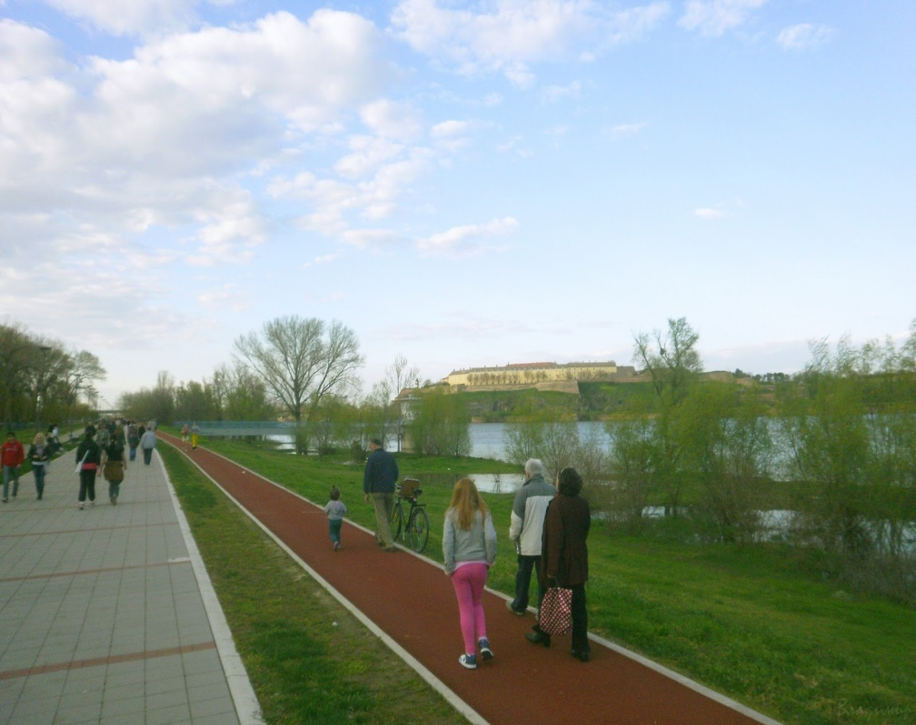
9.Кеј
Кеј је једно велико и дугачко шеталиште у Новом Саду. Код кеја је лепо што има поглед на Дунав. Волим кеј зато што поред кеја живи мој брат који има исто година колико и ја па волимо да се дружимо, а кад шетам кејом понекад се деси да навратимо код њега.

Slide 11
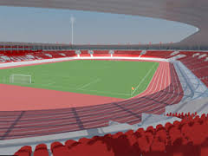
10.Стадион Карађорђе
Ја иако нисам навијач Војводине, волим да присуствијем утакмицама. Идем тамо, зато што ми је омиљени спорт фудбал.

Slide 12
КРАЈ
Коста Гаћина V₅

